Slide 1
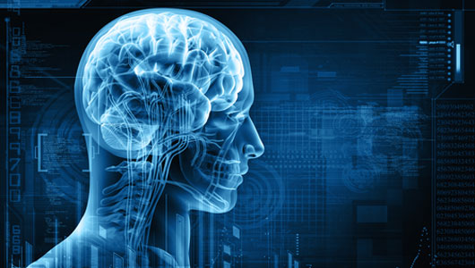
Biofeedback
Uzm. Fzt. Kağan Yücel
Ufuk. Üni. SHMYO Öğrt. Grv.

Slide 2
Omurilik yaralanmalı hastalar
Omurilik yaralanmalı hastalarda, eklem hareket açıklığının arttırılması için biofeedback uygulanabilir.
Bacaklarda gastroknemius ve soleus komplekslerinde adduktor aktivitenin azaltıldığı saptanmıştır.
Ekstremite fonksiyonlarının geliştirmede kullanılmıştır.

Slide 3
Serebral palsi
Spastisite için kullanılmaktadır.

Slide 4
Ortopedik rehabilitasyon
El cerrahisinde motor sinirleri travmatize olmuş parmakların tedavisinde kullanılır.
EHA da kısıtlanmalarda, dokularda çekilme veya kasılma sonucu yeniden şekillenmeler oluşur. Bunları açma amaçlı biofeedback uygulanabilir.
Ön çapraz bağ operasyonu geçiren hastalara sadece elektriksel stimülasyon verilen hastalarla biofeddback uygulanan hastaların karşılaştırıldığı çalışmalarda biofeedback daha etkili bulunmuştur.

Slide 5
Periferik sinir hasarlarında
Yüz felci olan hastalarda başarılı sonuçlar alınmıştır.
Ayna karşısında konuşma ve yüz egzersizlerinin yapılmaya çalışılması basit bir görsel feedbacktir.

Slide 6
Felçli hastalarda biofeedback
Buradaki sonuçlarda üst ekstremitelerde alt ekstermitelere göre sonuçlar daha kötüdür.
Kalça-diz ekstansiyonu: duruş için önemli iki kombinasyondur.
Gluteus maksimusa EMG biofeedback yapılır.
Hastaların gevşemesi veya kuadriceps kasını güçlendirmesi gereklidir.
Her ikisine birden feedback yapılması önerilir.

Slide 7
Diz fleksiyonu ile birlikte kalça ekstansiyonu: kuadriceps ve kalça fleksörlerinin birlikte gevşetilmesi buna karşılık antogonist diğer hareketlerin de güçlendirilmesi gerekir.

Slide 8
Ayak bileği dorsifleksiyonu: ayak düşüklüğünde en çok uygulanan tedavi yöntemlerinden biridir.
Plantar fleksörlerin spastisitesi ve dorsifleksörlerin parezisi sonucu ortaya çıkan düşük ayak biofeedback ile tedavi edilir.
Omuz subluksasyonu olan hastalarda uygulanabilir.

Slide 9
Kronik bel ağrılı hastalarda biofeedback yardımıyla kronik bel ağrısı tedavisi yapılabilir.
Temel mekanizma ağrıya neden olan kasların spazmını azaltmak için kendi vücudundan aldığı kasılmaya ait impulsları bastırmak için zorunlu gevşemeyi öğrenmesidir.
Yine aynı mekanizma ile kasılması gereken kası kasması öğretilir.

Slide 10
BİOFEEDBACK TİPLERİ
EMG BİOFEEDBACK: kastan çıkan miyoelektrik sinyalleri görsel veya işitsel sinyallere dönüştürerek kasların eğitimini sağlayan bir yöntemdir.
POZİSYONEL BİOFEEDBACK: bu teknik hareketin, koordinasyon ve zamanlamasını başka bir deyişle hareketin regülasyonunu sağlamak amacı güder.
Baş pozisyonunun kontrol edilebilmesi
El hareketlerinin kontrolü

Slide 11
ISI BİOFEEDBACK: el, ayak parmaklarında ısı değişimlerinin, çeşitli organik uyarıların yansıması olduğunun tespit edilmesiyle önemi anlaşılmıştır.
Vücuttaki lokal bir bölgedeki ısının monitörize edilmesiyle başlayan ilk biofeedback aşaması vasküler akımı kontrol etmeyi hedefler.
RESPİRATUVAR BİOFEEDBACK: astım, yüksek seviyeli spinal kord yaralanmalarında solunumun elektronik olarak monitörize edilmesi ilkesine dayanır.

Slide 12
teşekkür ederim...

